Slide 1

人教2019 A版 选择性必修二
第四章 数 列
4.3.1等比数列的概念 (1)

Slide 2
学习目标
理解等比数列及等比中项的概念．
2．掌握等比数列的通项公式，能运用公式解决相关问题．

Slide 3
问题导学
我们知道，等差数列的特征是“从第2项起，每一项与它的前一项的差都等于同一个常数” 。类比等差数列的研究思路和方法，从运算的角度出发，你觉得还有怎样的数列是值得研究的？

Slide 4
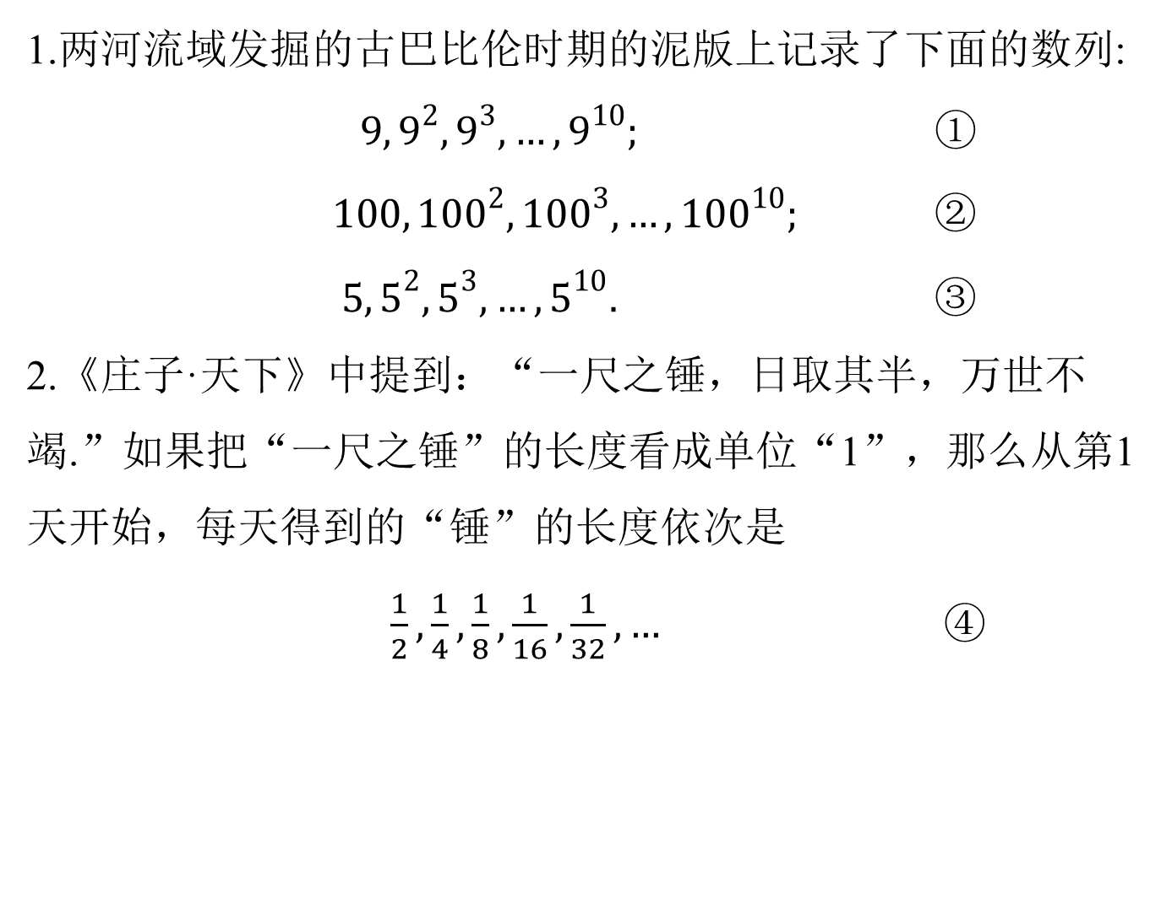
观察与思考
1.两河流域发掘的古巴比伦时期的泥版上记录了下面的数列:
$$9,9^{2},9^{3},…,9^{10};$$ ①
$$100,{100}^{2},{100}^{3},…,{100}^{10};$$ ②
$$5, 5^{2},5^{3},…,5^{10}.$$ ③
2.《庄子·天下》中提到：“一尺之锤，日取其半，万世不竭.”如果把“一尺之锤”的长度看成单位“1”，那么从第1天开始，每天得到的“锤”的长度依次是
$$\frac{1}{2},\frac{1}{4},\frac{1}{8},\frac{1}{16},\frac{1}{32},…$$ ④

Slide 5
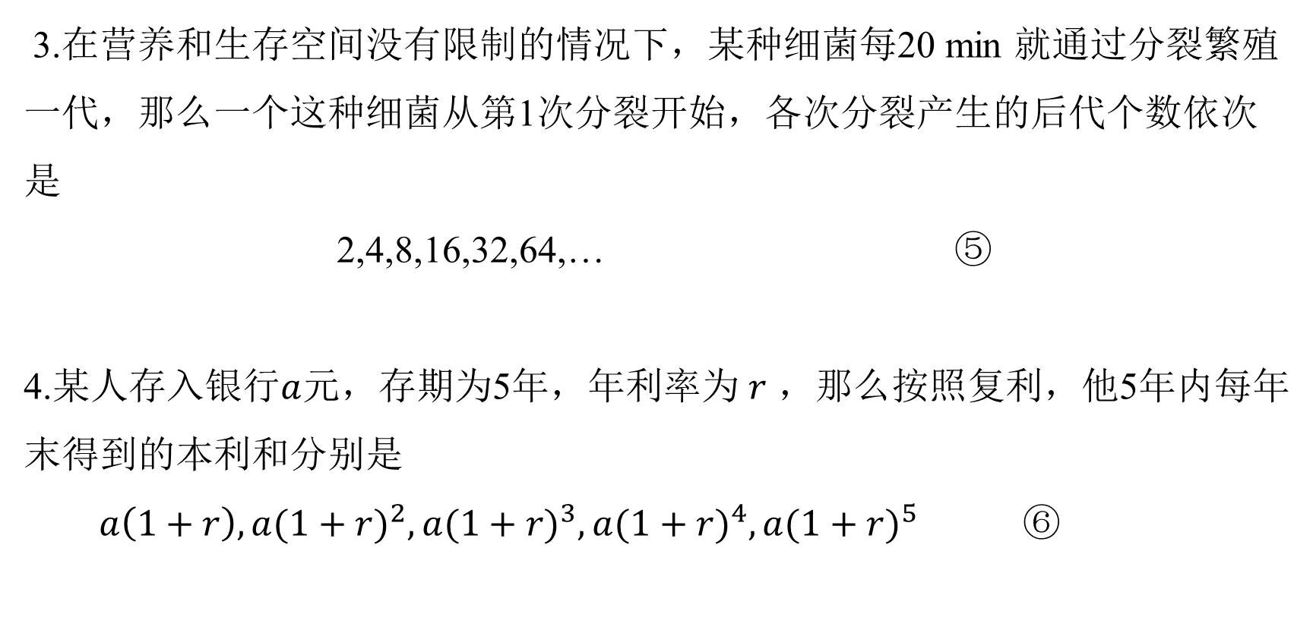
3.在营养和生存空间没有限制的情况下，某种细菌每20 min 就通过分裂繁殖一代，那么一个这种细菌从第1次分裂开始，各次分裂产生的后代个数依次是
2,4,8,16,32,64,… ⑤
4.某人存入银行$$a$$元，存期为5年，年利率为 $$r$$ ，那么按照复利，他5年内每年末得到的本利和分别是
$$a\left(1+r\right),a{(1+r)}^{2},a{(1+r)}^{3},a{(1+r)}^{4},a{(1+r)}^{5}$$ ⑥

Slide 6
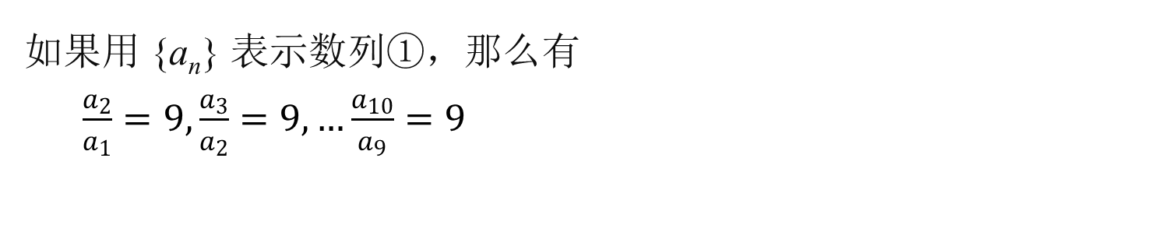
探究新知
探究1 类比等差数列的研究，你认为可以通过怎样的运算发现以上数列的取值规律？你发现了什么规律？
如果用 {a_{n}} 表示数列①，那么有
$$\frac{a_{2}}{a_{1}}=9,\frac{a_{3}}{a_{2}}=9,…\frac{a_{10}}{a_{9}}=9$$
．
其余几个数列也有这样的取值规律吗？，请你试着写一写。

Slide 7
探究新知
探究2 类比等差数列的概念，从上述几个数列的规律中，你能抽象出等比数列的概念吗？
2
前一项
同一个常数
常数
d
Notes:
7

Slide 8
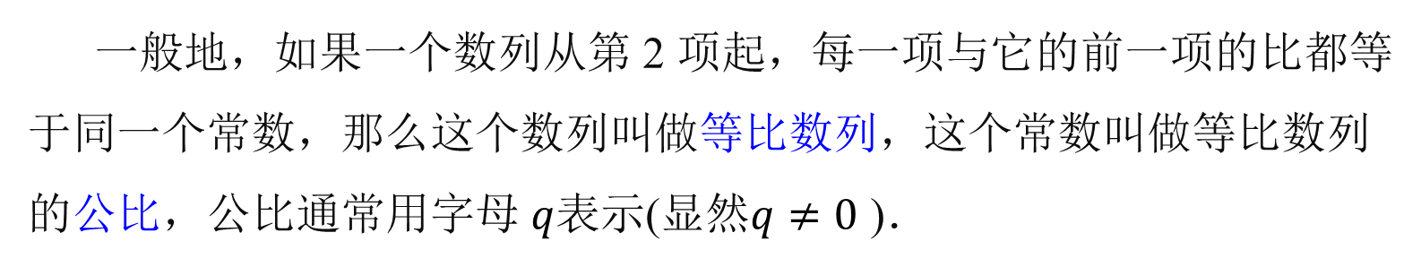
概念解析
一般地，如果一个数列从第 2 项起，每一项与它的前一项的比都等于同一个常数，那么这个数列叫做等比数列，这个常数叫做等比数列的公比，公比通常用字母 $$q$$表示(显然$$q≠0$$ )．
符号语言： $$\frac{a_{n}}{a_{n−1}}=q(n≥2,n∈N^{∗})$$ ．

Slide 9

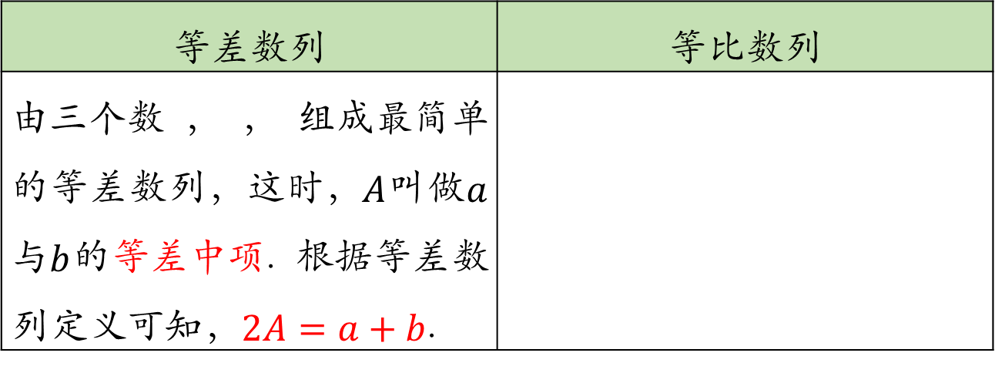
探究3：在等差数列中，我们学习了等差中项的概念，通过类比，我们在
等比数列中有什么相应的概念？如何定义？
等差数列 | 等比数列
由三个数 $$a$$ ，$$G$$ ， $$b$$ 组成等比数列，那么$$G$$叫做$$a$$与$$b$$的等比中项.此时，$$G^{2}=ab$$.

Slide 10
概念辨析

Slide 12
探究新知
探究4. 你能根据等比数列的定义推导它的通项公式吗？

Slide 13
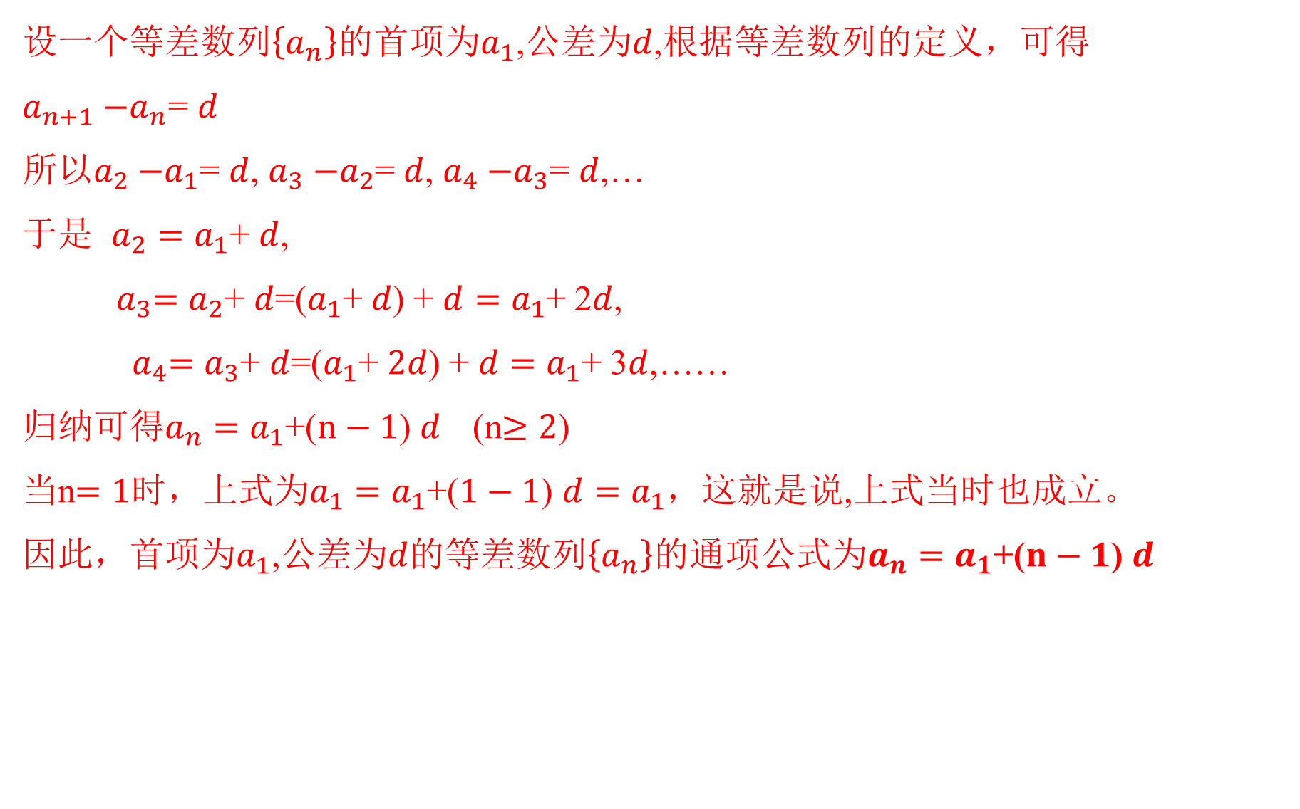
问题探究
请你回忆一下，等差数列通项公式的推导过程，类比猜想，等比数列如何推导通项公式？
设一个等差数列$$\left\{a_{n}\right\}$$的首项为$$a_{1}$$,公差为$$d$$,根据等差数列的定义，可得
$$a_{n+1}{−a}_{n}$$= $$d$$
所以$$a_{2}{−a}_{1}$$= $$d$$, $$a_{3}{−a}_{2}$$= $$d$$, $$a_{4}{−a}_{3}$$= $$d$$,…
于是 $$a_{2}{=a}_{1}$$+ $$d$$,
$${ a}_{3}{=a}_{2}$$+ $$d$$=($$a_{1}$$+ $$d$$) + $$d{=a}_{1}$$+ 2$$d$$,
$${ a}_{4}{=a}_{3}$$+ $$d$$=($$a_{1}$$+ $$2d$$) + $$d{=a}_{1}$$+ 3$$d$$,……
归纳可得$$a_{n}=a_{1}$$+($$n−1$$) $$d$$(n$$≥2$$)
当n$$=1$$时，上式为$$a_{1}=a_{1}$$+($$1−1$$) $$d=a_{1}$$，这就是说,上式当时也成立。
因此，首项为$$a_{1}$$,公差为$$d$$的等差数列$$\left\{a_{n}\right\}$$的通项公式为$$a_{n}=a_{1}$$+($$n−1$$) $$d$$

Slide 14
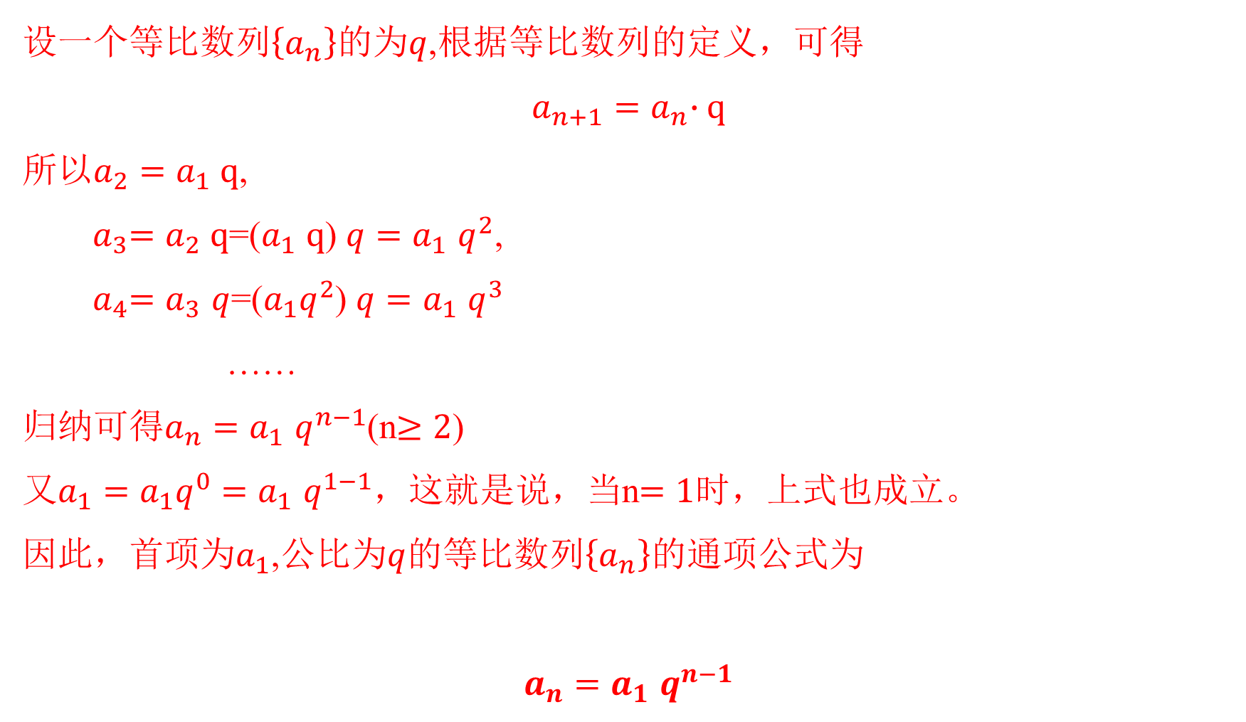
设一个等比数列$$\left\{a_{n}\right\}$$的为$$q$$,根据等比数列的定义，可得
$$a_{n+1}{=a}_{n}∙q$$
所以$$a_{2}{=a}_{1}$$ $$q$$,
$${ a}_{3}{=a}_{2}$$ $$q$$=($$a_{1}$$ $$q$$) $$q{=a}_{1}q^{2}$$,
$${ a}_{4}{=a}_{3}q$$=($$a_{1}q^{2}$$) $$q{=a}_{1}q^{3}$$
……
归纳可得$$a_{n}{=a}_{1}q^{n−1}$$(n$$≥2$$)
又$${a_{1}=a}_{1}q^{0}{=a}_{1}q^{1−1}$$，这就是说，当n$$=1$$时，上式也成立。
因此，首项为$$a_{1}$$,公比为$$q$$的等比数列$$\left\{a_{n}\right\}$$的通项公式为
$$a_{n}{=a}_{1}q^{n−1}$$

Slide 15
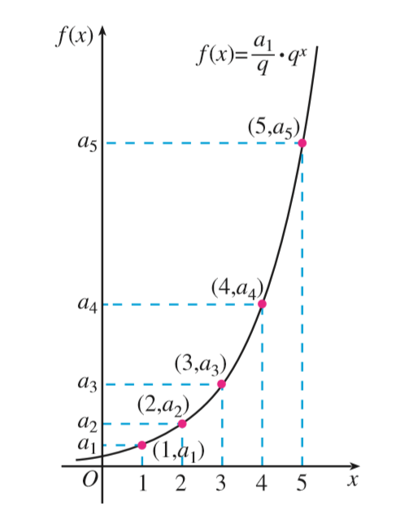
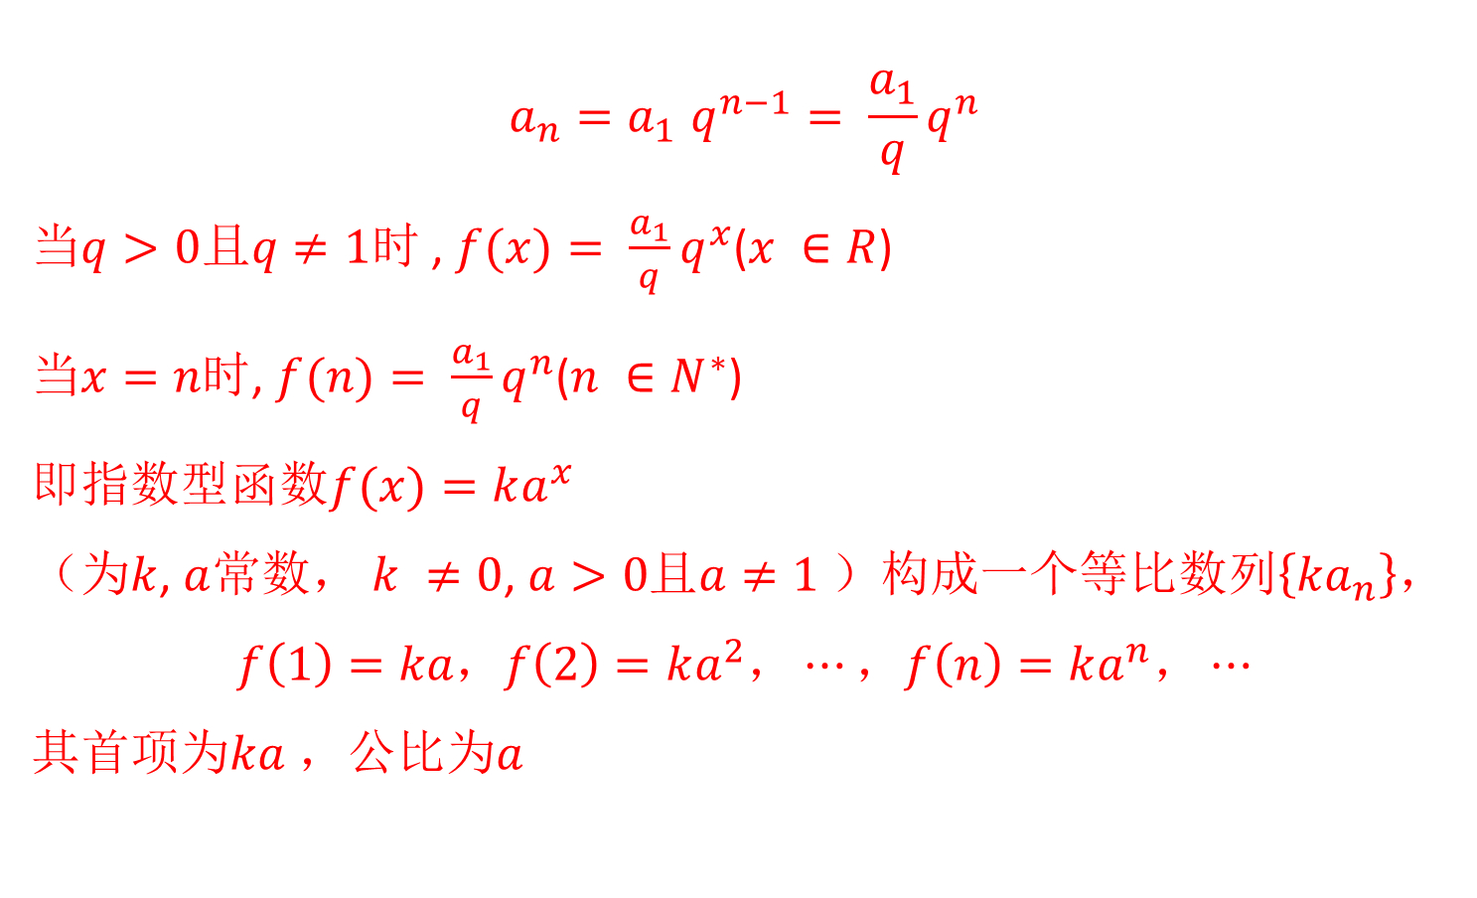

探究5. 在等差数列中，公差$$d≠0$$的等差数列可以与相应的一次函数建立联系，那么对于等比数列，公比$$q$$满足什么条件的数列可以与相应的函数建立类似的联系？
$$a_{n}{=a}_{1}q^{n−1}= \frac{a_{1}}{q}q^{n}$$
当$$q>0且q≠1时$$ , $$f(x)= \frac{a_{1}}{q}q^{x}$$($$x ∈R$$)
当$$x=n时$$, $$f(n)= \frac{a_{1}}{q}q^{n}$$($$n ∈N^{∗}$$)
即指数型函数$$f(x)=ka^{x}$$
（为$$k$$, $$a$$常数， $$k ≠0$$, $$a>0$$且$$a≠1$$）构成一个等比数列$$\left\{{ka}_{n}\right\}$$，
$$f\left(1\right)=ka，f\left(2\right)=ka^{2}，⋯，f\left(n\right)=ka^{n}，⋯$$
其首项为$$ka$$，公比为$$a$$

Slide 16
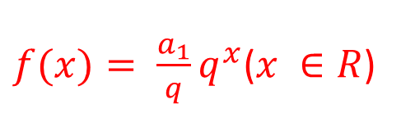
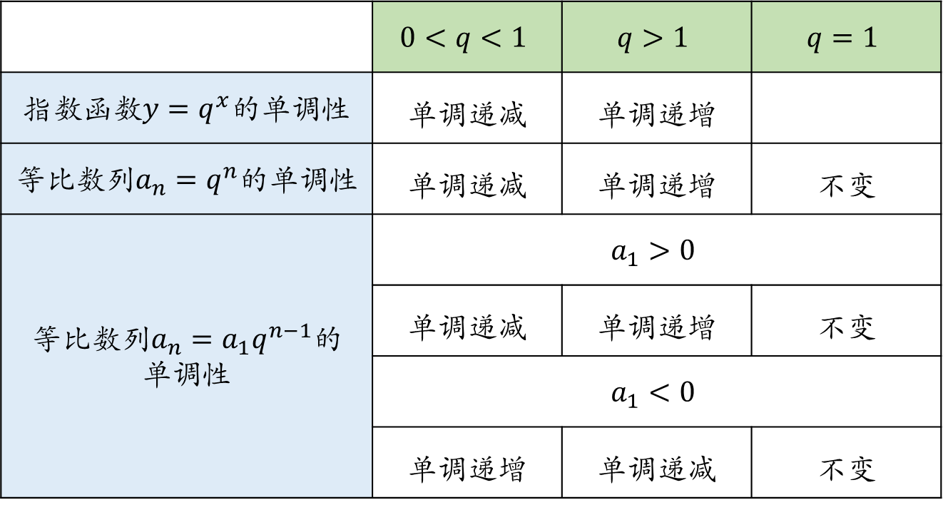
探究6：类比指数函数的性质，你能说说公比$$q>0$$的等比数列的单调性吗？
$$f(x)= \frac{a_{1}}{q}q^{x}$$($$x ∈R$$)
 | 单调递减 | 单调递增
 | 单调递减 | 单调递增 | 不变
 | 单调递减 | 单调递增 | 不变
 | 单调递增 | 单调递减 | 不变

Slide 17
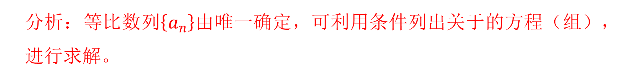
典例解析
例1. 若等比数列$$\left\{a_{n}\right\}$$的第4项和第6项分别为48和12，求$$\left\{a_{n}\right\}$$的第5项.
分析：等比数列$$\left\{a_{n}\right\}$$由唯一确定，可利用条件列出关于的方程（组），
进行求解。

Slide 18

解法1：由$$a_{4}=48$$，$$a_{6}=12$$，得
$$\left\{\begin{aligned}{ a}_{1}q^{3}=48， ① \\ a_{1}q^{5}=12. ②\end{aligned}\right)$$
$$②$$的两边分别除以①的两边，得$$q^{2}=\frac{1}{4}.$$ 解得$$q=\frac{1}{2}$$或$$−\frac{1}{2}$$.
把$$q=\frac{1}{2}$$ 代入①，得$$a_{1}$$ $$=384$$.
此时$${{ a}_{5}=a}_{1}q^{4}$$ $$=384×{(\frac{1}{2})}^{4}=24$$.
把$$q=−\frac{1}{2}$$ 代入①，得$$a_{1}$$ $$=−384$$.
此时$${{ a}_{5}=a}_{1}{��}^{4}$$ $$=384×{(−\frac{1}{2})}^{4}=−24$$.
因此$$\left\{a_{n}\right\}$$的第5项是24或$$−24$$.

Slide 19
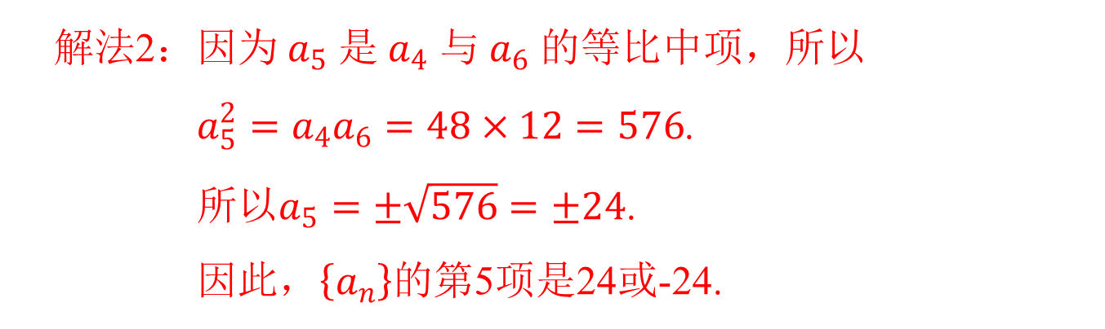
解法2：因为$${ a}_{5}$$ 是$${ a}_{4}$$ 与$${ a}_{6}$$ 的等比中项，所以
$$a_{5}^{2}=a_{4}a_{6}=48×12=576$$.
所以$$a_{5}=±\sqrt{576}=±24$$.
因此，$$\left\{a_{n}\right\}$$的第5项是24或-24.

Slide 20
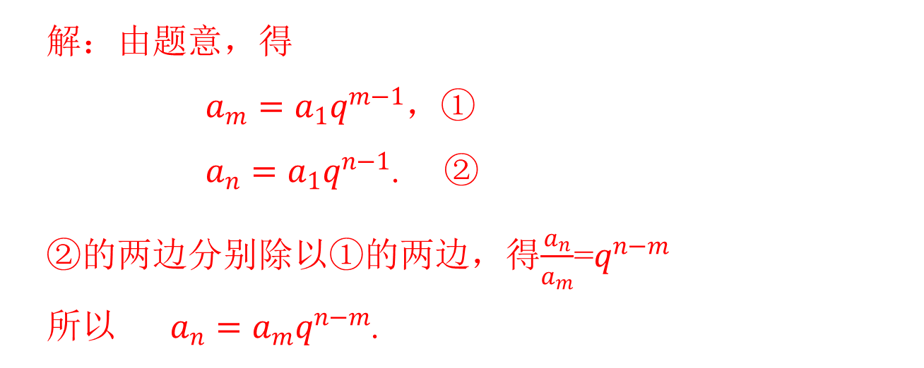
例2 已知等比数列$$\left\{a_{n}\right\}$$的公比为$$q$$，试用$$\left\{a_{n}\right\}$$的第$$m$$项$$a_{m}$$表示$$a_{n}$$.
解：由题意，得
$$a_{m}=a_{1}q^{m−1}$$，①
$$a_{n}=a_{1}q^{n−1}$$. $$②$$
②的两边分别除以①的两边，得$$\frac{a_{n}}{a_{m}}$$=$$q^{n−m}$$
所以 $$a_{n}=a_{m}q^{n−m}$$.

Slide 21
归纳总结
1．在一个等比数列中，从第2项起，每一项(有穷数列的末项除外)都是它的
前一项与后一项的等比中项．
2．等比数列的任意一项都可以由该数列的某一项和公比表示.

Slide 22
跟踪训练

Slide 25
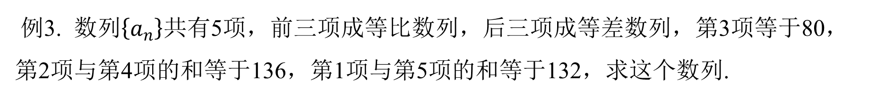
例3. 数列$$\left\{a_{n}\right\}$$共有5项，前三项成等比数列，后三项成等差数列，第3项等于80，第2项与第4项的和等于136，第1项与第5项的和等于132，求这个数列.
分析：先利用已知条件表示出数列的各项，再进一步根据条件列出方程组求解.

Slide 26

解：设前三项的公比为 $$q$$,后三项的公差为$$d$$，则数列的各项依次为$$\frac{80}{q^{2}},$$ $$\frac{80}{q}$$,80,80$$+d$$, 80$$+2d$$,
于是得$$\left\{\begin{aligned}\frac{80}{q}+(80+d)=136, \\ \frac{80}{q^{2}}+\left(80+2d\right)=132.\end{aligned}\right.$$
解方程组，得$$\left\{\begin{aligned}q=2 \\ d=16\end{aligned}\right.或$$ $$\left\{\begin{aligned}q=\frac{2}{3} \\ d=−64\end{aligned}\right.$$
所以这个数列是20，40，80，96，112，或180，120，80，16，-48.

Slide 27
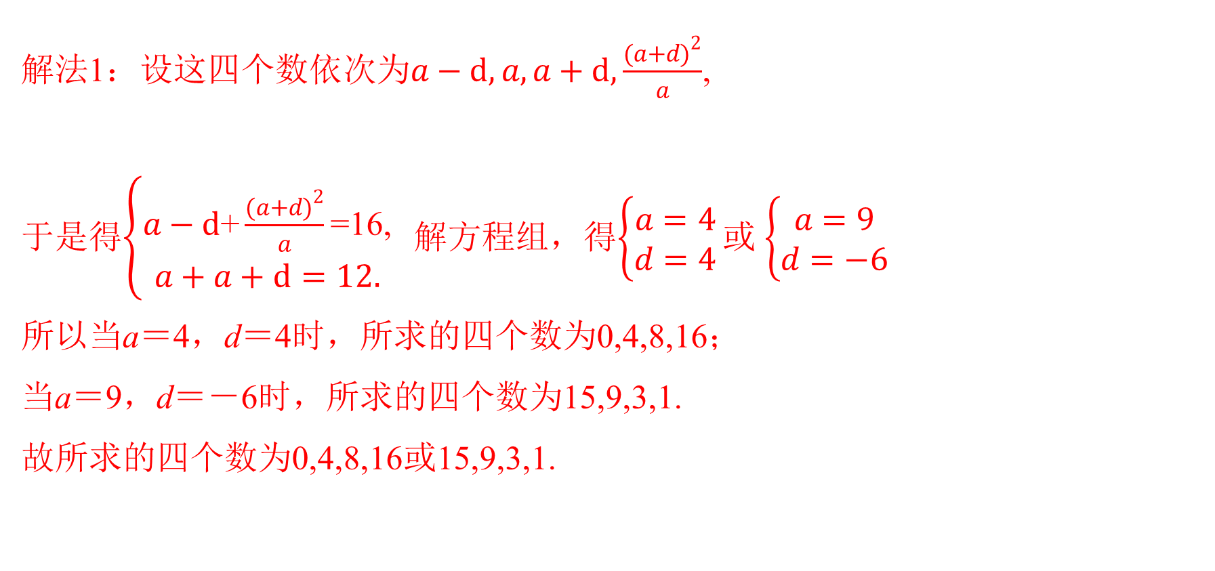
跟踪训练2.有四个数，其中前三个数成等差数列，后三个数成等比数列，并且第一个数与第四个数的和是16，第二个数与第三个数的和是12，求这四个数.
解法1：设这四个数依次为$$a−d,a,a+d,\frac{{(a+d)}^{2}}{a}$$,
于是得$$\left\{\begin{aligned}a−d+\frac{{(a+d)}^{2}}{a}=16, \\ a+a+d=12.\end{aligned}\right.$$解方程组，得$$\left\{\begin{aligned}a=4 \\ d=4\end{aligned}\right.或$$ $$\left\{\begin{aligned}a=9 \\ d=−6\end{aligned}\right.$$
所以当a＝4，d＝4时，所求的四个数为0,4,8,16；
当a＝9，d＝－6时，所求的四个数为15,9,3,1.
故所求的四个数为0,4,8,16或15,9,3,1.

Slide 28
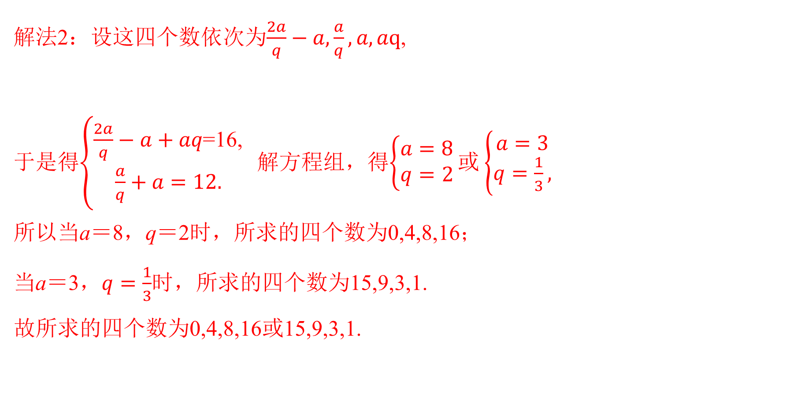
解法2：设这四个数依次为$$\frac{2a}{q}−a,\frac{a}{q},a,aq$$,
于是得$$\left\{\begin{aligned}\frac{2a}{q}−a+aq=16, \\ \frac{a}{q}+a=12.\end{aligned}\right.$$解方程组，得$$\left\{\begin{aligned}a=8 \\ q=2\end{aligned}\right.或$$ $$\left\{\begin{aligned}a=3 \\ q=\frac{1}{3},\end{aligned}\right.$$
所以当a＝8，q＝2时，所求的四个数为0,4,8,16；
当a＝3，$$q=\frac{1}{3}$$时，所求的四个数为15,9,3,1.
故所求的四个数为0,4,8,16或15,9,3,1.

Slide 29
当堂达标

Slide 34
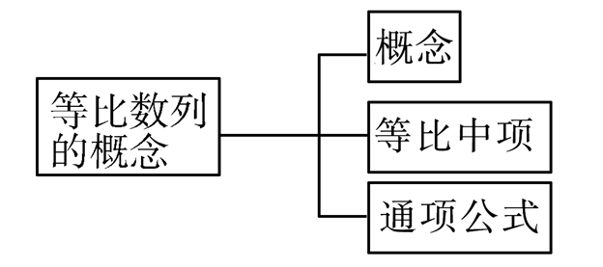
课堂小结

Slide 35

人教2019 A版 选择性必修 二

